Slide 1
Роль ИРО в формировании информационно-образовательной среды школы (на примере кафедры информационных технологий)
ГБОУ ДПО
«Нижегородский институт развития образования»
Кафедра информационных технологий
Канянина Т.И., зав.кафедрой ИТ, к.п.н., доцент
22 марта 2017 года
Notes:
Этот шаблон можно использовать как начальный файл для представления учебных материалов группе слушателей.
Разделы
Для добавления разделов щелкните слайд правой кнопкой мыши. Разделы позволяют упорядочить слайды и организовать совместную работу нескольких авторов.
Заметки
Используйте раздел заметок для размещения заметок докладчика или дополнительных сведений для аудитории. Во время воспроизведения презентации эти заметки отображаются в представлении презентации.
Обращайте внимание на размер шрифта (важно обеспечить различимость при ослабленном зрении, видеосъемке и чтении с экрана)
Сочетаемые цвета
Обратите особое внимание на графики, диаграммы и надписи.
Учтите, что печать будет выполняться в черно-белом режиме или в оттенках серого. Выполните пробную печать, чтобы убедиться в сохранении разницы между цветами при печати в черно-белом режиме или в оттенках серого.
Диаграммы, таблицы и графики
Не усложняйте восприятие: по возможности используйте согласованные, простые стили и цвета.
Снабдите все диаграммы и таблицы подписями.

Slide 2
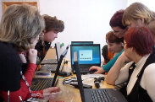
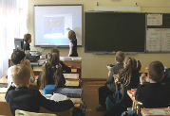
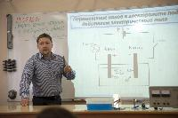
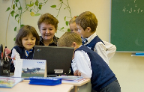
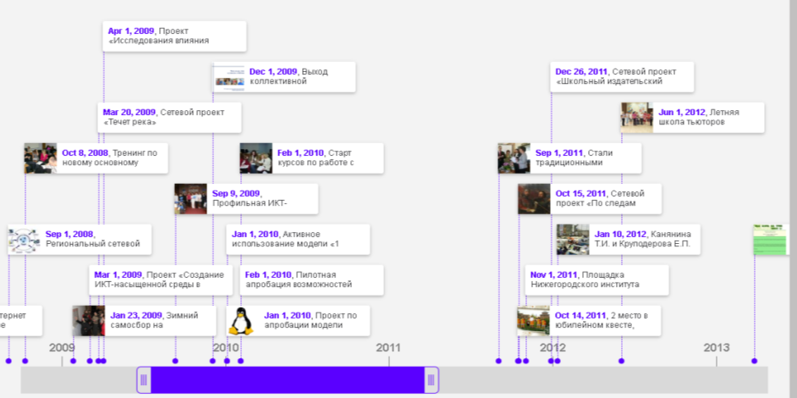
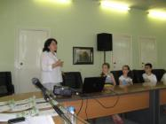
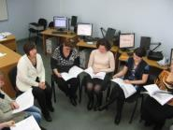
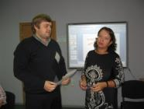
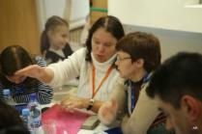
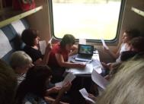
Ссылка на ленту времени

Slide 3
– создание условий для совершенствования ИКТ-компетентности педагогических кадров ОО посредством
Цель кафедры ИТ
- организации системы непрерывного повышения квалификации в области использования современных ИКТ
- организации научно-методического сопровождения процесса использования ИКТ в образовании

Slide 4
ИОС по ФГОС
Педагогическое «Облако слов»

Slide 5
МБОУ Лицей №3 г.Кулебаки
Вариант модели информационно-образовательной среды ОО

Slide 6
ИОС ОО обеспечивает
Информационно-методическую поддержку образовательного процесса
Планирование образовательного процесса и его ресурсного обеспечения
Мониторинг и фиксацию хода и результатов образовательного процесса ; мониторинг здоровья обучающихся
Современные процедуры создания, поиска, сбора, анализа, обработки, хранения и представления информации
Дистанционное взаимодействие всех участников образовательного процесса
Дистанционное взаимодействие ОУ с другими организациями социальной сферы

Slide 7
Региональные сетевые проекты
Проектирование информационно-образовательной среды ОУ (2008 – 2010)
Школьный издательский центр как ресурс развития ИОС ОУ (2010 – 2013)
Нижегородская электронная школа (2013 – 2015)
Профессиональная грамотность учителя иностранного языка (2016 – 2018)
Формирование информационной культуры педагога начальной школы
(2016 – 2018)

Slide 8
Notes:
Используйте заголовки разделов для каждой из тем, чтобы переход был понятен для аудитории.

Slide 9
Реализация современных моделей повышения квалификации
Персонифицированная модель и реализация индивидуальных образовательных маршрутов
Квалификационные модульные курсы
Дистанционные и очно-дистанционные
Каскадная модель ПК по направлению «ИТ»
Подготовка тьюторов (НИРО)
Обучение тьютором педагогов
Корпоративно-сетевая модель «Виртуальный класс»
Серия вебинаров (как форма учебного занятия)
Ведущие – ППС кафедры и педагоги-практики
Модули по вопросам ИКТ в рамках предметных квалификационных курсов кафедр
3-4 вебинара и система учебных заданий

Slide 10
Индивидуальные образовательные траектории повышения квалификации в сфере ИКТ
Квалификационные курсы
Современные информационные технологии в образовании в условиях введения ФГОС, 108 час.
Дистанционные курсы
«Современные подходы к обеспечению безопасной работы детей в сети Интернет», 36 час.
«Гражданин в информационном пространстве. Получение государственных услуг в электронном виде», 36 час, с 18 сентября по 20 октября 2017 года
Нацелены на восполнение профессиональных дефицитов в контексте профессионального стандарта педагога

Slide 11
Внедрение новых форм повышения квалификации: модули по вопросам ИКТ к курсам предметных кафедр нако
Автоматизация ОО. Электронный документооборот
Получение государственных услуг в электронном виде
Электронное портфолио педагога как инструмент пед. деятельности
Образовательный геокешинг
В соответствии с Профессиональным стандартом педагога
Методика подготовки компьютерной презентации и эффективного публичного выступления
Основы проектирования учебных занятий с исп. интерактивного оборудования
Использование видеоматериалов в образовательном процессе
Основы проектирования учебного занятия с использованием ЭФУ
Notes:
Дайте краткий обзор презентации. Опишите главную суть презентации и обоснуйте ее важность.
Представьте каждую из основных тем.
Чтобы предоставить слушателям ориентир, можно можете повторять этот обзорный слайд в ходе презентации, выделяя тему, которая будет обсуждаться далее.

Slide 12
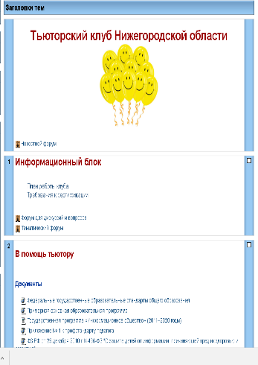
Внедрение новых форм повышения квалификации: каскадная модель
Подготовка тьюторов на базе НИРО
(1 тьютор от ОО по 1 направлению)
Обучение тьютором педагогов на базе ОО с выдачей сертификатов НИРО
Сопровождение куратора от кафедры ИТ
Методическая поддержка
Награждения
Notes:
Дайте краткий обзор презентации. Опишите главную суть презентации и обоснуйте ее важность.
Представьте каждую из основных тем.
Чтобы предоставить слушателям ориентир, можно можете повторять этот обзорный слайд в ходе презентации, выделяя тему, которая будет обсуждаться далее.

Slide 13
Методическое сопровождение деятельности тьюторов
Направления тьюторской деятельности 2016 – 2017 гг:
Электронные формы учебника в учебном процессе
Общепользовательская ИКТ-компетентность педагога в свете реализации ФГОС
Интерактивные технологии. Проектирование уроков с интерактивной доской
Проектная деятельность в информационной образовательной среде в условиях ФГОС

Slide 14
Динамика повышения квалификации в рамках каскадной модели
 | 2014 | 2015 | 2016 | Итого
Курсы кафедры | 403 | 421 | 379 | 1203
ТьюторыИД | 288 | 493 | 220 | 1001
Тьюторы ИКТ+Проект | 312 | 340 | 480 | 1132
 |  |  | Всего за 3 года: | 3336

Slide 15
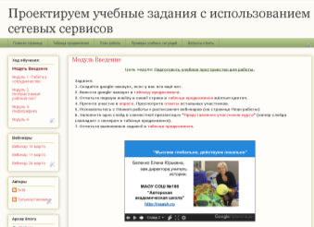
Внедрение новых форм повышения квалификации: корпоративно-сетевая модель
Серия вебинаров (как форма учебного занятия)
3-4 вебинара и система учебных заданий
Ведущие – ППС кафедры и педагоги-практики
Notes:
Дайте краткий обзор презентации. Опишите главную суть презентации и обоснуйте ее важность.
Представьте каждую из основных тем.
Чтобы предоставить слушателям ориентир, можно можете повторять этот обзорный слайд в ходе презентации, выделяя тему, которая будет обсуждаться далее.

Slide 17
Круглый стол: «Как создать успешный проект?»
Развитие новых технологий и методик обучения: сетевые проекты
Авторские проекты педагогов
Обучение разработке сетевого проекта от идеи до реализации
Региональные сетевые проекты как «погружение»

Slide 18
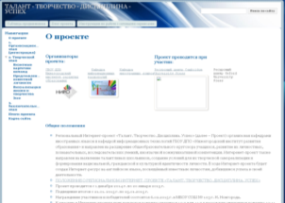
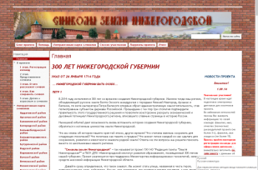
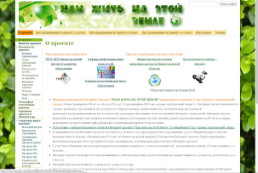
Региональные проекты кафедры
Талант.Творчество. Дисциплина. Успех
Символы Земли Нижегородской
Нам жить на этой Земле
Кафедра иностранных языков, кафедра информационных технологий, Ресурсный центр Oxford University Press, Ресурсный центр Cambridge University Press
117 команд.
1287 участников
Кафедра информационных технологий, «Редакция газеты “Земля Нижегородская”», Министерство информационных технологий, связи и средств массовой информации Нижегородской области, Нижегородский филиал РТРС
110 команд.
560 участников
212 команд. 1484 участников
Кафедра информационных технологий, естественнонаучного образования, Министерство экологии и природных ресурсов НО, Экологический центр «Дронт»

Slide 19
Муниципальные проекты ОО
Круглый стол: «Как создать успешный проект?»
Название | Кол-во команд | Организатор
«Кино говорит на всех языках» МАОУ СШ №100 г.Н.Новгорода | 18 | Тьютор
«На крыльях Алексеевской мечты» МКОУ «Либежевская СШ» | 25 | Тьютор
«История обычных вещей» МБОУ СШ №185 г.Н.Новгорода | 74 | Выпускник курсов
«Код да шифры» МБОУ СШ № 59.Г.Н.Новгорода | 90 | Выпускник курсов
«Бессмертный полк» Варнавинский район | 40 | Выпускник курсов
«Виват, школа!», «Мы вместе» МБОУ Каменищинская ООШ | 29 | Выпускник Тьютор
«По дорогам Олимпийского огня» , «Моя коллекция» МБОУ Лицей №3г.Кулебаки | 85 | Выпускник курсов

Slide 20
Развитие новых технологий и методик обучения: ЭФУ
Требования:
Образовательное учреждение должно быть обеспечено учебниками, в том числе с электронным приложением как их неотъемлемой частью.
Библиотека образовательного учреждения должна быть укомплектована печатными образовательными ресурсами и ЭОР по всем учебным предметам.
Курсы:
Проектирование учебного занятия с использованием ЭФУ.
Организация учебной деятельности с применением ЭФУ в условиях ФГОС с использованием дистанционных технологий.
Организация работы библиотеки ОО в условиях использования ЭФУ
В рамках каскадной модели «Методика использования ЭФУ в образовательном процессе в условиях требования ФГОС»
В рамках корпоративно-сетевой модели «ЭФУ как инструмент проектирования современного учебного занятия»

Slide 21
Безопасная информационно - образовательная среда
Курс «Современные подходы к обеспечению безопасной работы в сети Интернет»
Конкурс «Безопасная информационная образовательная среда»
Обобщение опыта, презентация деятельности в рамках вебинаров, семинаров, мастер-классов

Slide 22
Роль кафедры ИТ
Обеспечение непрерывности, системности и целостности про­цесса повышения квалификации работников образования в сфере ИКТ.
Опережающее изучение новейших достижений современных информационных и педагогических технологий и их внедрение в содержание, методику, организацию учеб­ного процесса слушателей.
Апробация и популяризация существующих информационных технологий и программных продуктов, разработка методик и технологий;
Обобщение и адаптация опыта использования информационных технологий в образовании;
Научное и организационное содей­ствие их распространению и внедрению в практику образования.
Обеспечение творческого партнерства с образовательными организациями по вопросам применения ИКТ в образовании.

Slide 23
Круглый стол «Школьный издательский центр как ресурс развития ИОС ОО»
Notes:
Какие способности приобретут слушатели по завершении обучения? Коротко опишите каждую цель и полезность данной презентации для слушателей.

Slide 24
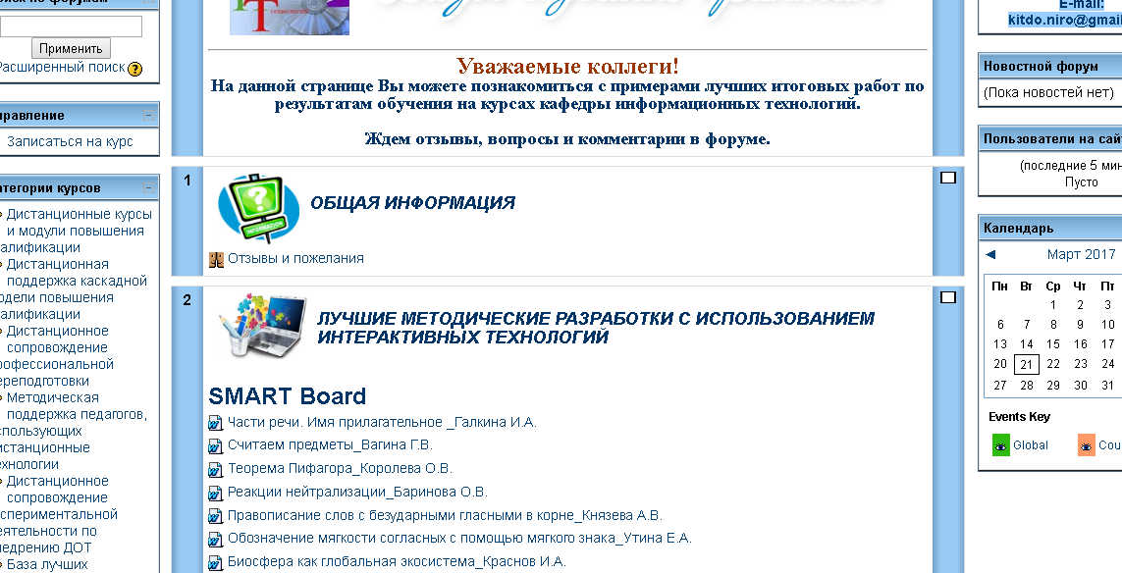

Slide 25
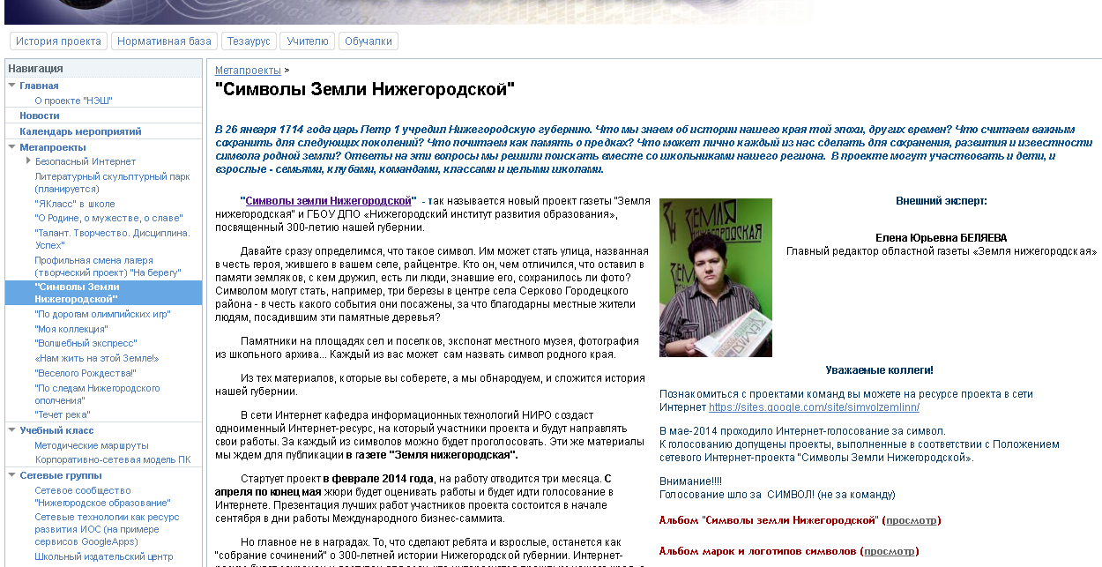

Slide 26
Спасибо за внимание!
Канянина Татьяна Ивановна
Электронный адрес tkanyanina@gmail.com
Телефон кафедры 8 (831) 417-76-54
Notes:
Достаточно ли лаконична презентация? Переместите излишнее содержимое в приложение.
Используйте слайды приложения для содержимого, ссылка на которое может потребоваться при показе слайда вопроса, или которое может быть полезно слушателям для более глубокого изучения в будущем.

